Slide 1
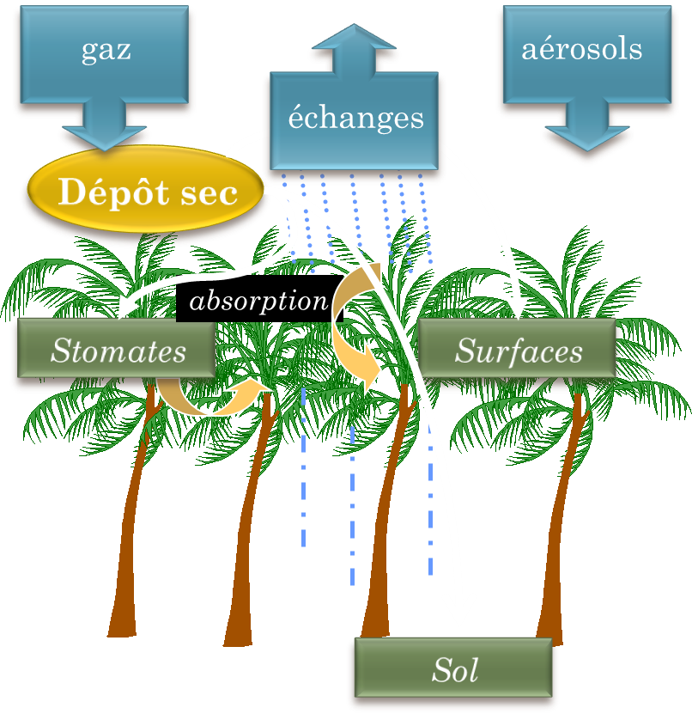
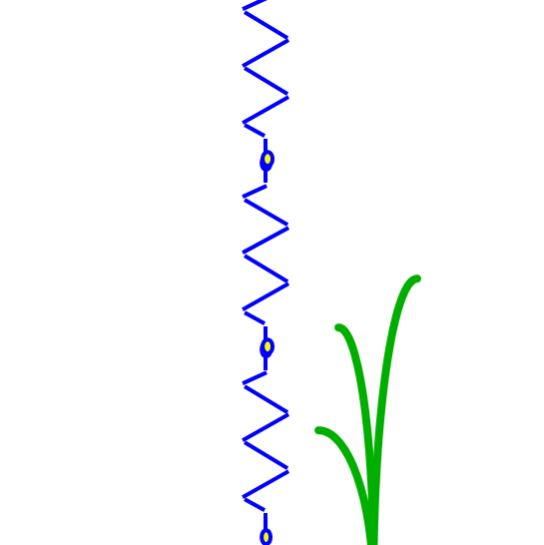
LES concepts de diffusion et de résistance
La diffusion moléculaire et turbulente
Le dépôt sec et humide
Le concept de résistance
Benjamin LOUBET INRA (google : « INRA Loubet »

Slide 2
CONCEPTS DE DÉPÔTS SECS ET DÉPÔTS HUMIDES
gaz
aérosols
échanges
NH₃, NO_{x}
dissous
Dépôt sec
Dépôt humide
absorption
Stomates
Surfaces
Dépôt humide
stricto-sensu
Dépôt humide
total
Sol

Slide 3
Quel biais possible dans la mesure du dépôt humide?

Slide 4
CONCEPTS DE DÉPÔTS SECS ET DÉPÔTS HUMIDES
Dépôt humides =
quantités dissoutes dans les eaux de pluie, brouillards
D_{h}(C) = [C]_{eau} * pluviométrie
Dépôt secs =
dépôt particulaire (aérosols)
absorption par voie stomatique (puis métabolisation)
adsorption à la surface (feuilles, troncs, sol)
-
+++
++(+)
Le rapport Dépôt sec / Dépôt humide dépend des
  conditions climatiques : température, pluviométrie, humidité
  composés concernés : solubilité, réactivité
  d’autres polluants : co-déposition, formation d’aérosols
  distance aux sources d’ammoniac

Slide 5
CONCEPTS DE DÉPÔTS SECS ET DÉPÔTS HUMIDES
Dépôt humide
Solubilité, pH
Dissolution dans les nuages
Lessivage de l ’atmosphère
C(t) = C_{o} e ^{-l t}
l = f(composé)
Emissions
I_{mm} [mm h-1]
Asman (1995)

Slide 6
LES concepts de diffusion et de résistance
La diffusion moléculaire et turbulente
Le dépôt sec et humide
Le concept de résistance

Slide 7
CONCEPTS DE FLUX
Notion de flux = qté de matière franchissant une surface par unité de temps et de surface
Advection ou convection = flux issu du mouvement du fluide porteur
Surface (S)
Δx = U Δt
Δx
U
Nb de moles traversant la surface S pendant Δt
C
N = C S Δx
D ’où le flux advectif
U normal à la surface S
Quelle est l ’unité d’un flux surfacique
Quel est le flux à 1 m au dessus d’un sol dont les microorganismes produisent 10 ng s-1 de NO par m3 sur une profondeur de 10 cm?

Slide 8
Concepts flux diffusif
Flux diffusif = issu du mouvement désordonné des molécules (agitation moléculaire)
C₋
Surface
C₊
F_{x} = [ C₋ v Δt - C₊ v Δt ] / Δt
F_{x} = (C₋ - C₊) v
C₋ - C₊ = - (dC / dx) Δx ~ (dC / dx) λ
F_{x} ~ -λ v (dC / dx)
v Δt
v = vitesse quadratique moyenne
λ = libre parcours moyen
Loi de Fick

Slide 9
CONCEPTS FLUX DIFFUSIF
Trois modèles de diffusivité moléculaires
D = λ v / 3
D = µ k T
λ = libre parcours moyen (m)
v = vitesse quadratique moyenne (m s⁻¹)
µ = mobilité (s kg⁻¹)
k = constante de Boltzmann (1.380662 10⁻²³ J K⁻¹)
T = température (K)
Loi de Graham n ~ 1.81
Pression ambiante : λ = 68 nm
P = 100 Pa : λ = 100 µm
Quelle est l ’unité de la diffusivité moléculaire D ?
Quel est l’effet de la pression sur D ?

Slide 10
EVOLUTION SCHÉMATIQUE D’UNE COUCHE LIMITE VERS LA TURBULENCE TURBULENTE

Slide 11
UN ÉCOULEMENT EST-IL LAMINAIRE OU TURBULENT ?
ν_{air} = 1.55 10⁻⁵ m² s⁻¹
Nb de Reynolds critique
Dans tube d=0.1 m, quelle est la vitesse de transition entre laminaire et turbulent?
Quel est le nombre de Reynolds à la surface d’une plaque plane?

Slide 12
LA DIFFUSION TURBULENTE
Contrairement au cas laminaire (diffusion moléculaire), il y a fluctuation
des quantités macroscopiques (concentration et vitesse du vent) au cours
du temps
Surface
U ’
U ’ ( m s⁻¹)
C ’
N₂O (ppb)
u’
Quel est l’ordre de grandeur des déplacements turbulents?
Comparer au libre parcours moyen?
Quel phénomène est prépondérant entre diffusion moléculaire et turbulente ?

Slide 13
LA DÉCOMPOSITION DE REYNOLDS
Pour toute variable X turbulente:
Démontrer la dernière égalité

Slide 14
LES FLUX TURBULENTS
Surface
Flux convectif instantané
C(t)
U(t)
Démontrer la dernière égalité

Slide 15
LES FLUX TURBULENTS
Par analogie avec la diffusion moléculaire, on définit:
D_{turb} # 10⁻² - 10⁰ m² s⁻¹

Slide 16
LES concepts de diffusion et de résistance
La diffusion moléculaire et turbulente
Le dépôt sec et humide
Le concept de résistance

Slide 17
LE CONCEPT DE RÉSISTANCE DE TRANSFERT
Définition de la résistance au transfert diffusif
Hypothèse de flux constant
Fick
F
C₁
C₂
R(Δx)
Ohm
R(Δx) = Δx / D
ra, résistance aérodynamique s / m
hc, Coefficient d’échange m / s
Quelle hypothèse est nécessaire pour passer de Fick à Ohm?

Slide 18
LE CONCEPT DE RÉSISTANCE DE TRANSFERT
Définition de la résistance au transfert diffusif
F_{c} = cte

Slide 19
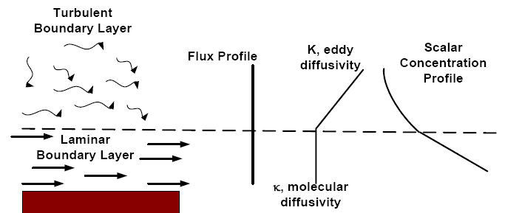
Les échanges dans les couches laminaire et turbulente en équilibre avec la surface
Ecoulements horizontaux et profils verticaux de flux, de diffusivités et de concentrations de scalaire dans les couches limites laminaire et turbulente

Slide 20
Résistance aérodynamique
Les résistances aérodynamiques et de couche limite
C(z)
z
R_{a}(z)
Subject to
advection
z₀
U(z₀) = 0
R_{b}
Not subject to
advection
z₀’
Canopy
resistance
R_{c}
Retrouver l’expression de Ra(z)

Slide 21
Annexes

Slide 22
QUELQUES VALEURS DE DIFFUSIVITÉS MOLÉCULAIRES
m² s⁻¹

Slide 23
EVOLUTION SCHÉMATIQUE D’UNE COUCHE LIMITE VERS LA TURBULENCE TURBULENTE
Quelle est la vitesse à la surface de la plaque ?

Slide 24
LES FLUX TURBULENTS
Un modèle de diffusivité turbulente
le modèle de longueur de mélange
k = constante de von Karman (= 0.4)
z = hauteur (m)
u* = vitesse de frottement (m s⁻¹)
Un modèle de diffusivité turbulente
le modèle Lagrangien Stochastique
τ_{L} = Echelle de temps lagrangienne
z = hauteur (m)
u* = vitesse de frottement (m s⁻¹)

Slide 25
Notions de base
Les différents types de convection
Libre : Mouvements de l’air générés par des différences de densité
Forcée : Mouvements de l’air imposés par des effets dynamiques
Mixte : Cas général, mélange des deux précédents
Convection laminaire : écoulement des filets d’air qui ne s’interpénètrent pas
Convection turbulente : présence de toute une gamme de tourbillons dans un fluide

Slide 26
Notions de base
Exemples de convection
Convection libre, laminaire : fumée de cigarette au début du panache
Convection libre, turbulente : fumée de cigarette au-delà de quelques cm au début du panache, cumulus de beau temps
Convection forcée, laminaire : début de l’écoulement sur des ailes d’avion, écoulement sur les feuilles d’un végétal
Convection forcée, turbulente : temps couvert et venteux
Convection mixte, turbulente : cas général dans l’atmophère

Slide 27
Bibliographie

Slide 30
Supports de cours
Site web de l’unité Environnement et Grandes Cultures
http://www6.versailles-grignon.inra.fr/ecosys
(aller dans l’onglet Productions / Cours)
Cours de Denis Baldocchi
Nature.berkeley.edu/biometlab/espm129

